Slide 1


ELEKTRIČNA SVOJSTVA METAL-ORGANSKIH MREŽA
Ana Lozančić
Doktorski studij Anorganske i strukturne kemije, akad. god. 2020./2021.
Zagreb
Kemijski seminar 1

Slide 2
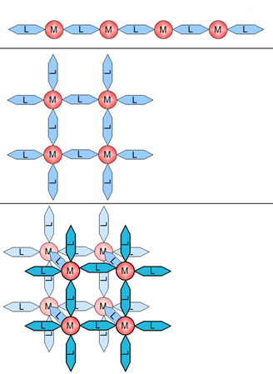
MOF
engl. metal–organic framework
2
Metal
Ligand
Slaba električna vodljivost
Potencijalna primjena
1D, 2D i 3D koordinacijski polimeri
L. S. Xie, G. Skorupskii, M. Dinca, Electrically Conductive Metal-Organic Frameworks, Chem. Rev. 120 (2020) 8536-8580

Slide 3
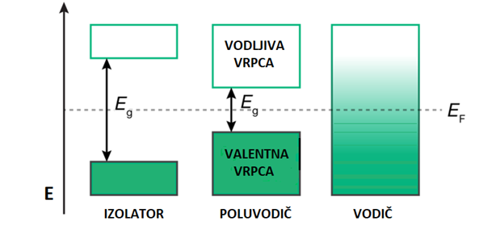
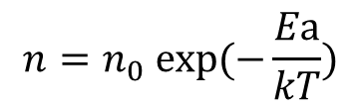
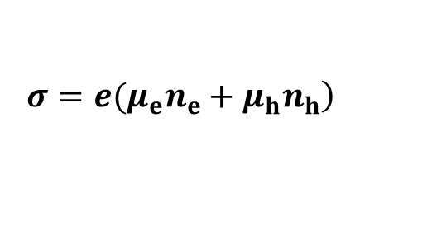
ELEKTRIČNA VODLJIVOST
3
Gustoća naboja u poluvodičima
E_{a} = E_{F}− E_{VBM} ili E_{a} = E_{CBM}− E_{F}
$$n=n_{0} exp⁡(−\frac{Ea}{kT})$$
E_{a}<< gustoća naboja veća
$$\left. σ=e({μ_{e}n}_{e}+μ_{h}n_{h}\right)$$
Gustoća naboja
Izvori nosača naboja su i metali i organski ligandi
L. S. Xie, G. Skorupskii, M. Dinca, Electrically Conductive Metal Organic Frameworks, Chem. Rev. 120 (2020) 8536-8580

Slide 4
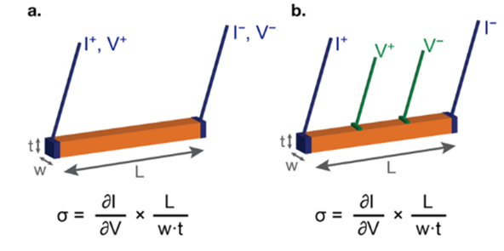
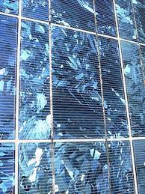
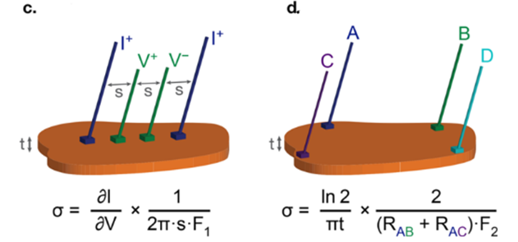
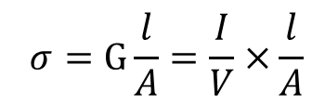
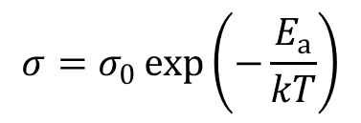
Mjerenje vodljivosti
4
Okoliš mjerenog uzorka
Mjerenje E_{a}
$$σ=σ_{0}\exp\left(−\frac{E_{a}}{kT}\right)$$
$$σ=G\frac{l}{A}=\frac{I}{V}×\frac{l}{A}$$
Metode mjerenja vodljivosti
L. S. Xie, G. Skorupskii, M. Dinca, Electrically Conductive Metal-Organic Frameworks, Chem. Rev. 120 (2020) 8536-8580

Slide 5
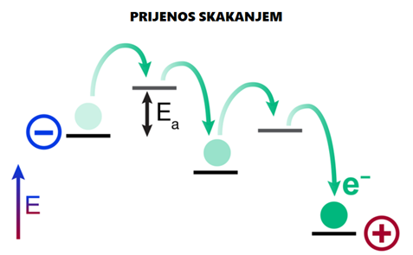
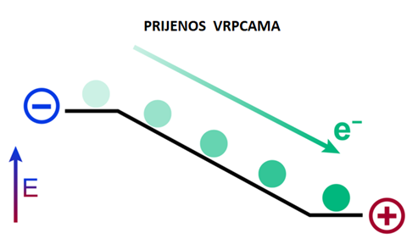
NAČIN PRIJENOSA NABOJA
5
Snažne interakcije daju kontinuirane
vrpce s delokaliziranim nosačima naboja
Kristalni anorganski materijali
Termički aktivan i neaktivan
Između diskretnih, nevezujućih mjesta na kojima su lokalizirani nosači naboja
Neuređeni materijali, stakla i organski poluvodiči
Termički aktiviran
Dobro prostorno i energijsko preklapanje između orbitala odgovarajuće simetrije
L. S. Xie, G. Skorupskii, M. Dinca, Electrically Conductive Metal-Organic Frameworks, Chem. Rev. 120 (2020) 8536-8580

Slide 6
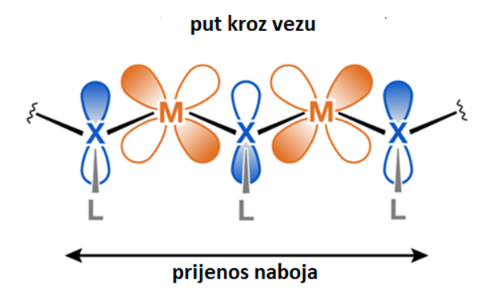
Prijenos naboja vezama
6
Jača delokalizacija naboja postiže se poboljšanjem veze između metala i liganada
SBU jedinice (−M−O−)∞
Zamjena O atoma sa N i S
Uvođenje Fe^{II/III} različitih oksidacijakih stanja
L. S. Xie, G. Skorupskii, M. Dinca, Electrically Conductive Metal-Organic Frameworks, Chem. Rev. 120 (2020) 8536-8580

Slide 7
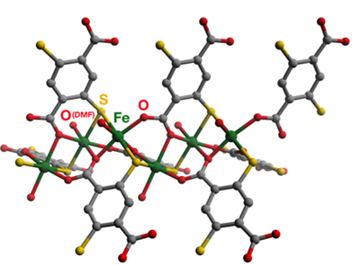
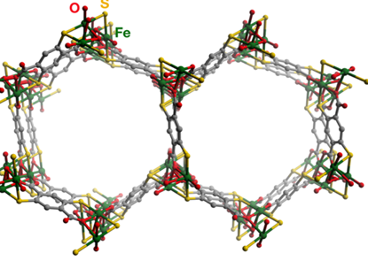
[Fe₂(DSBDC)]
7
MREŽE TIPA MOF-74
[M₂(DOBDC)]_{n} (−M−O−)∞
MOLEKULA DMF-a
Mg, Mn, Co, Ni, Cu i Zn ; O →S
METAL Fe
UKLANJANJE OTAPALA
ANTRACENSKA JEZGRA
L. S. Xie, G. Skorupskii, M. Dinca, Electrically Conductive Metal-Organic Frameworks, Chem. Rev. 120 (2020) 8536-8580

Slide 8
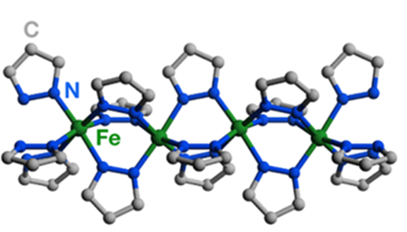
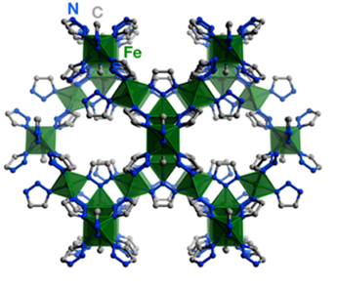
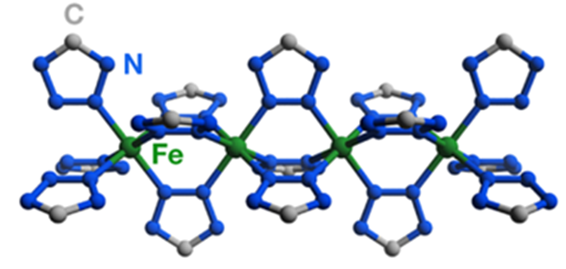
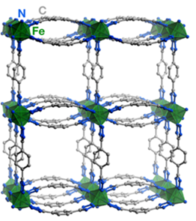
AZOLATNE MREŽE
8
σ-donirajući
π-akceptorski
(a)
(b)
Promjena spinskih stanja (−Fe−N−N−)∞
(a) Struktura SBU-jedinice MOF-a [Fe^{II}(1,2,3-triazolatima)₂]_{n} s lancima (−Fe−N−N−)∞ (b) 3D dijamantna mreža veza Fe−N
Mg, Mn, Co, Cu, Zn i Cd
Fe
(a)
(b)
(a) Struktura SBU-jedinice MOF-a [Fe₂(BDT)₃]_{n} s lancima (−Fe−N−N−)∞ (b) Povezanost [Fe₂(BDT)₃]_{n} pokazujući 1D kanale
L. S. Xie, G. Skorupskii, M. Dinca, Electrically Conductive Metal-Organic Frameworks, Chem. Rev. 120 (2020) 8536-8580

Slide 9
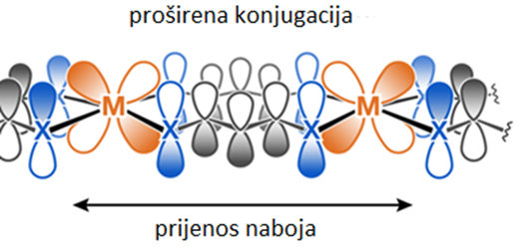
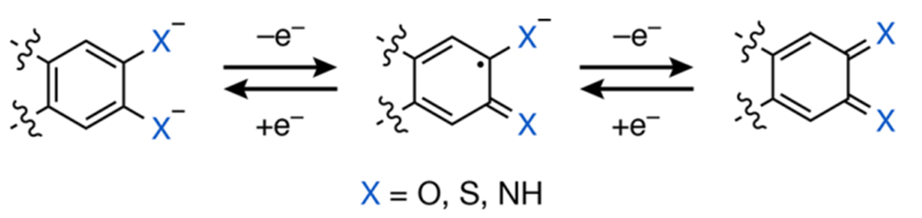
MREŽE S PROŠIRENOM KONJUGACIJOM
9
2D metal-organski analozi grafena
π−d i π−π
Redoksirane serije stanja naboja 2−, 1− i 0 za deprotonirani fragment katekoloida
L. S. Xie, G. Skorupskii, M. Dinca, Electrically Conductive Metal-Organic Frameworks, Chem. Rev. 120 (2020) 8536-8580

Slide 10
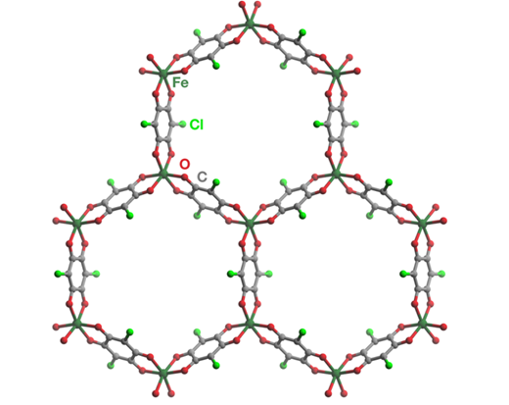
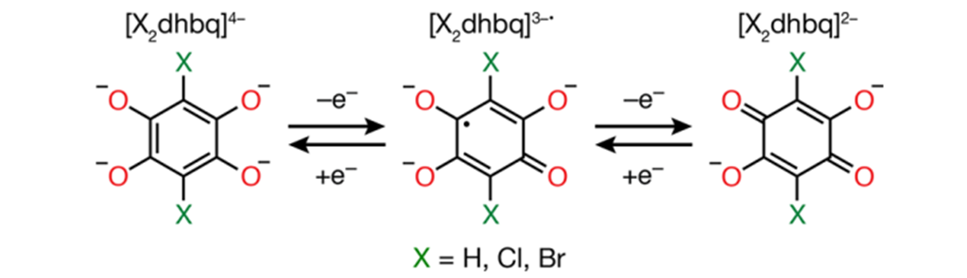
    2D-SLOJEVITE MREŽE S DITOPIČNIM LIGANDOM
10
Kloranilat
Struktura spoja [Fe₂(Cl₂dhbq)₃]_{n}^{2n−}, s rasporedom iona Fe^{II/III} i Cl₂dhbq²⁻ u obliku saća unutar jednog 2D-sloja
Redukcija
Zn s ligandom Cl₂dhbq²⁻
L. S. Xie, G. Skorupskii, M. Dinca, Electrically Conductive Metal-Organic Frameworks, Chem. Rev. 120 (2020) 8536-8580

Slide 11
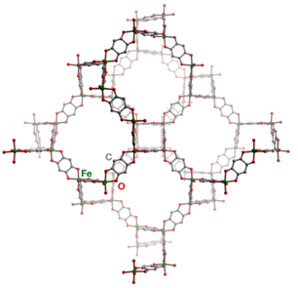
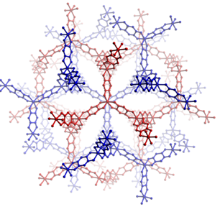
3D-MREŽE S DIHIDROKSIBENZOKINONIMA
11
Lokalno koordinacijsko okruženje Fe^{III} i dhbq^{2-/3-}•
Dvije međusobno prožete mreže
[Fe^{III}₂(dhbq^{3−•})₂(dhbq²⁻)]_{n}^{2n−}
L. S. Xie, G. Skorupskii, M. Dinca, Electrically Conductive Metal-Organic Frameworks, Chem. Rev. 120 (2020) 8536-8580

Slide 12
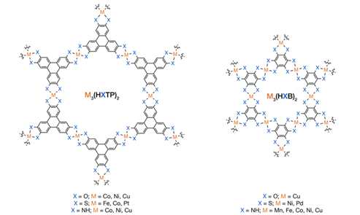
    MREŽE SA SEMIKINOIDNIM, TIOLATNIM I IMINOSEMIKINOIDNIM LIGANDIMA
12
Poroznije
trifenilenski
Gušće
benzenski
2D mreža oblika saće poroznih MOF-ova proširene konjugacije
Povećanje jačine veze, O→S i gustoće→veća vodljivost
L. S. Xie, G. Skorupskii, M. Dinca, Electrically Conductive Metal-Organic Frameworks, Chem. Rev. 120 (2020) 8536-8580

Slide 13
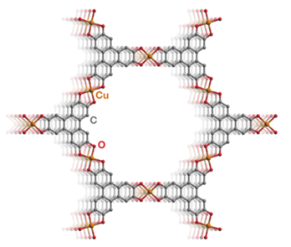
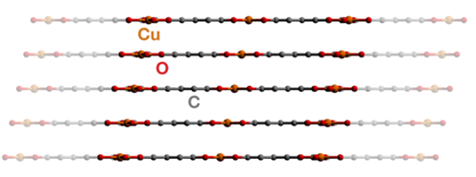
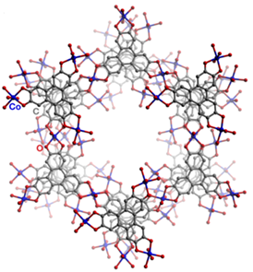
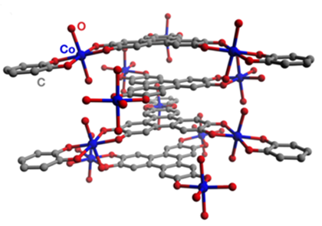
Heksahidroksifenilen
[Cu₃(HOTP)₂]_{n}: 2D-slojevi oblika saća s kvadratno-planarnim Cu ionima premošteni trifenilenskim ligandima
13
kontinuirano klizno slaganje slojeva
[Co₉(HOTP)₄]_{n}: 2D-slojevi oblika saća s oktaedarski koordiniranim Co i Ni
raspored slaganja proširenih i molekulskih slojeva u materijalu
L. S. Xie, G. Skorupskii, M. Dinca, Electrically Conductive Metal-Organic Frameworks, Chem. Rev. 120 (2020) 8536-8580

Slide 14
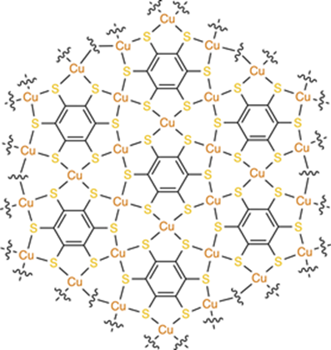
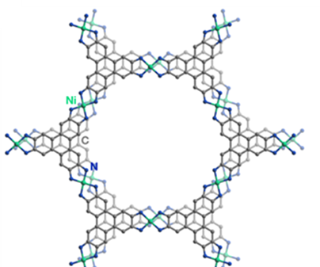
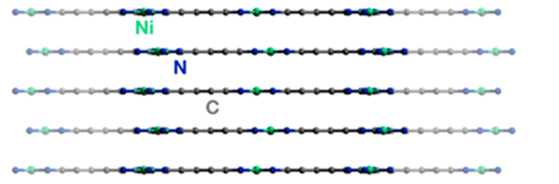
Benzenheksatiolat
14
2D-sloj koordinacijskog polimera [Cu₃(BHT)]_{n}
gusta koordinacija kvadratno planarnih iona
Heksaiminotrifenilen
[Ni₃(HITP)₂]_{n}: 2D-slojevi oblika saća s kvadratno planarniom ionima Ni premošteni trifenilenskim ligandima
ABAB-slaganje slojeva
L. S. Xie, G. Skorupskii, M. Dinca, Electrically Conductive Metal-Organic Frameworks, Chem. Rev. 120 (2020) 8536-8580

Slide 15
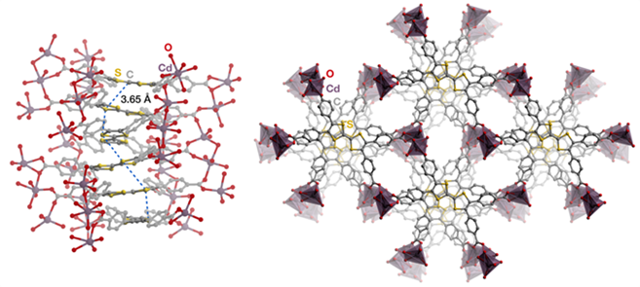
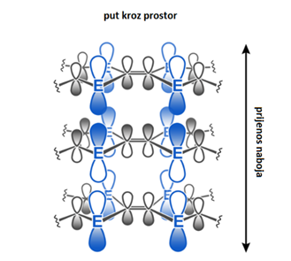
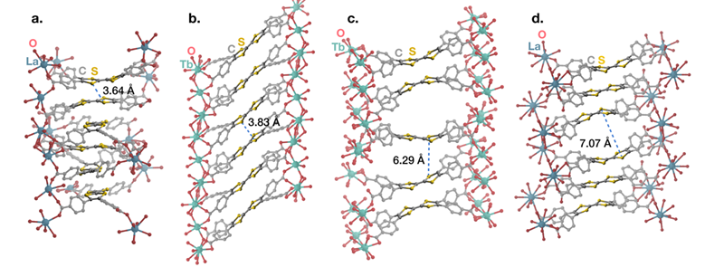
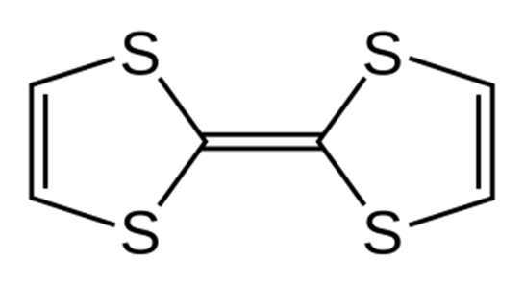
PRIJENOS KROZ PROSTOR
15
[Cd₂(TTFTB)]_{n}:
1D vijčano slaganje jezgri tetratiafulvalena s kontinuirano bliskim kontaktom S···S od 3,654 Å
1D kanali paralelni sa smjerom slaganja
Intermolekulske
interakcije organskih liganada
    TETRATIAFULVALEN
(a) [La₄(TTFTB)₄]_{n} (b) [Tb₃(TTFTB)₂(OAc)(OH)]_{n} (c) [Tb₄(TTFTB)₃]_{n} (d) La₄(TTFTB)₃]_{n} S···S udaljenosti
L. S. Xie, G. Skorupskii, M. Dinca, Electrically Conductive Metal-Organic Frameworks, Chem. Rev. 120 (2020) 8536-8580

Slide 16
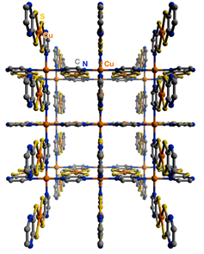
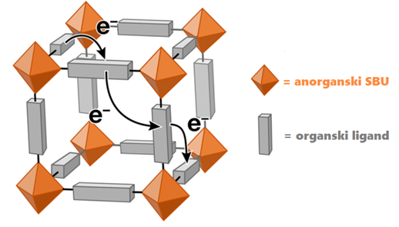
Kvadratni kanali {Cu[Cu(pdt)₂]}_{n} nastali povezivanjem iona Cu pirazinima i redoks-aktivnim jedinicama [Cu(pdt)₂]²⁻
REDOKS SKAKANJE
16
L. S. Xie, G. Skorupskii, M. Dinca, Electrically Conductive Metal-Organic Frameworks, Chem. Rev. 120 (2020) 8536-8580

Slide 17
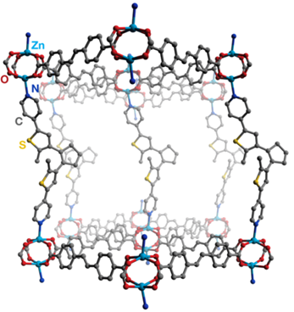
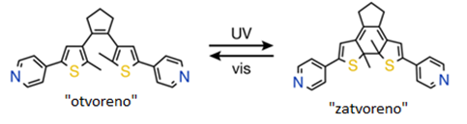
struktura spoja [Zn₂(SDC)₂(BPMTC)]_{n} s „otvorenim" oblikom diariletinskog liganda
17
„otvoreni“ i „zatvoreni“ oblik derivata diariletena nastao izomerizacijom pod utjecajem zračenja
L. S. Xie, G. Skorupskii, M. Dinca, Electrically Conductive Metal-Organic Frameworks, Chem. Rev. 120 (2020) 8536-8580

Slide 18
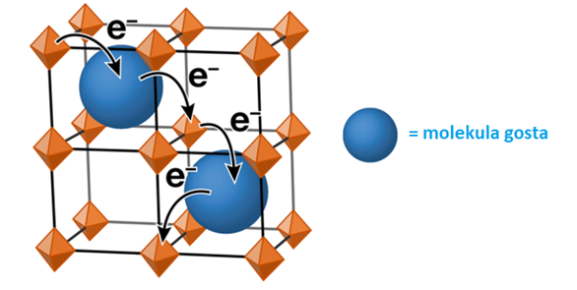
UGRADNJA MOLEKULE GOSTA
18
Poroznost omogućuje ugradnju molekule gosta formirajući putove za prijenos naboja kroz interakcije gost-gost ili gost-mreža
L. S. Xie, G. Skorupskii, M. Dinca, Electrically Conductive Metal-Organic Frameworks, Chem. Rev. 120 (2020) 8536-8580

Slide 19
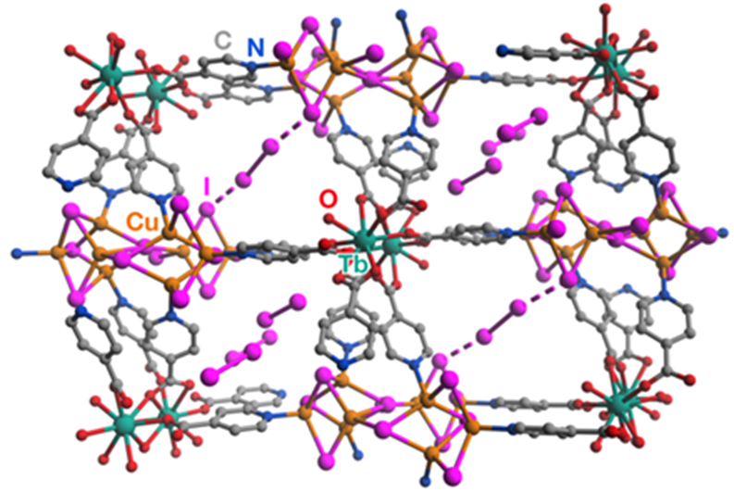
19
[Tb(Cu₄I₄)(PCA)₃]_{n} sadrži kristalografski određene molekule gosta I₂ s istaknutim bliskim kontaktima I⁻···I₂···I⁻
L. S. Xie, G. Skorupskii, M. Dinca, Electrically Conductive Metal-Organic Frameworks, Chem. Rev. 120 (2020) 8536-8580

Slide 20
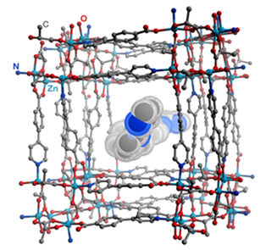
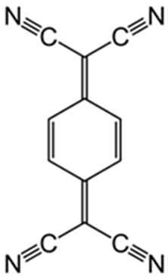
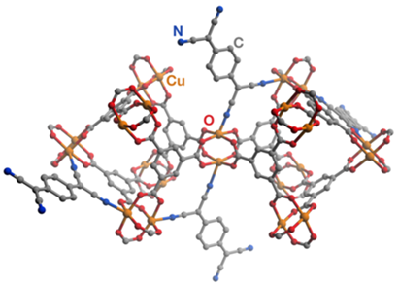
20
TCNQ@Cu₃(BTC)₂ u kojem TCNQ premošćuje
ione Cu^{II} stvarajući kontinuirani
prijenos naboja
Lanac polipirola u porama [Zn₃(lac)₂(pybz)₂]_{n}
L. S. Xie, G. Skorupskii, M. Dinca, Electrically Conductive Metal-Organic Frameworks, Chem. Rev. 120 (2020) 8536-8580

Slide 21
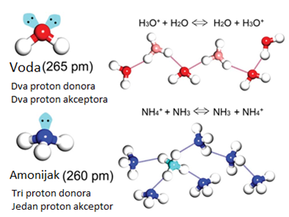
PROTONSKA VODLJIVOST MOF-ova
21
D. W.,Lim, M. Sadakiyo, H. Kitagawa, Proton transfer in hydrogen-bonded degenerate systems of water and ammonia in metal-organic frameworks. Chem. Sci. 10 (2019) 16–33

Slide 22
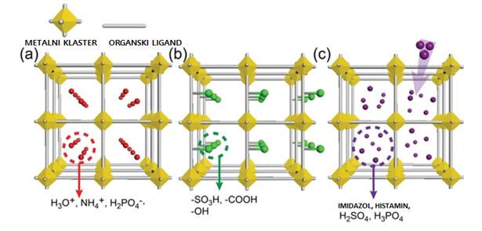
22
Položaj izvora:
a) u porama kao protuion
b) kao viseća kiselinska funkcionalna skupina
c) umjetna ugradnja protonskih organskih molekula ili neutralnih kiselina
D. W.,Lim, M. Sadakiyo, H. Kitagawa, Proton transfer in hydrogen-bonded degenerate systems of water and ammonia in metal-organic frameworks. Chem. Sci. 10 (2019) 16–33

Slide 23
HVALA NA PAŽNJI!

